Slide 2

Wielokulturowość
w polskiej szkole
Praca z dziećmi
z doświadczeniem migracyjnym

Slide 3


Wielokulturowość w polskiej szkole
Plan na dziś
Dlaczego szkoła jest ważna?
Różnice międzykulturowe
Edukacja dla każdego ucznia
Co szczególnie dla ucznia z doświadczeniem migracji
Edukacja na czasie. Uczeń

Slide 4



DLACZEGO SZKOŁA JEST WAŻNA?
Edukacja na czasie. Uczeń

Slide 5
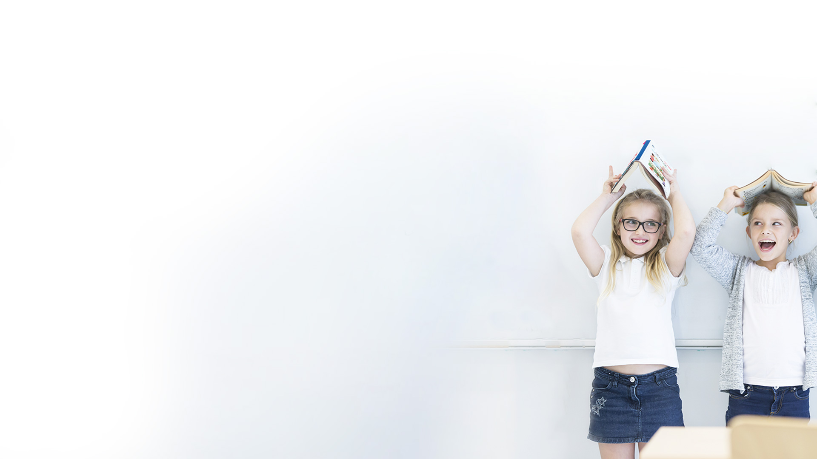
Wielokulturowość w polskiej szkole
Dobrostan psychiczny
Dobrostan psychiczny – badawcza i emocjonalna ocena swojego życia.
Pojęcie to obejmuje doświadczanie przez człowieka pozytywnych emocji, niski poziom szkodliwych nastrojów, a także wysoki poziom zadowolenia z życia.
Raport UNICEF o dobrostanie dzieci i młodzieży w krajach rozwiniętych zwraca uwagę, że to
„szersze poczucie pozytywnego funkcjonowania obejmujące różne komponenty, w tym emocje, takie jak uczucie szczęścia, zadowolenie z życia i poczucie rozkwitu”.
Źródło: https://www.unicef-irc.org/publications/1140-worlds-of-influence-understanding-what-shapes-child-well-being-in-rich-countries.html
Edukacja na czasie. Uczeń

Slide 6
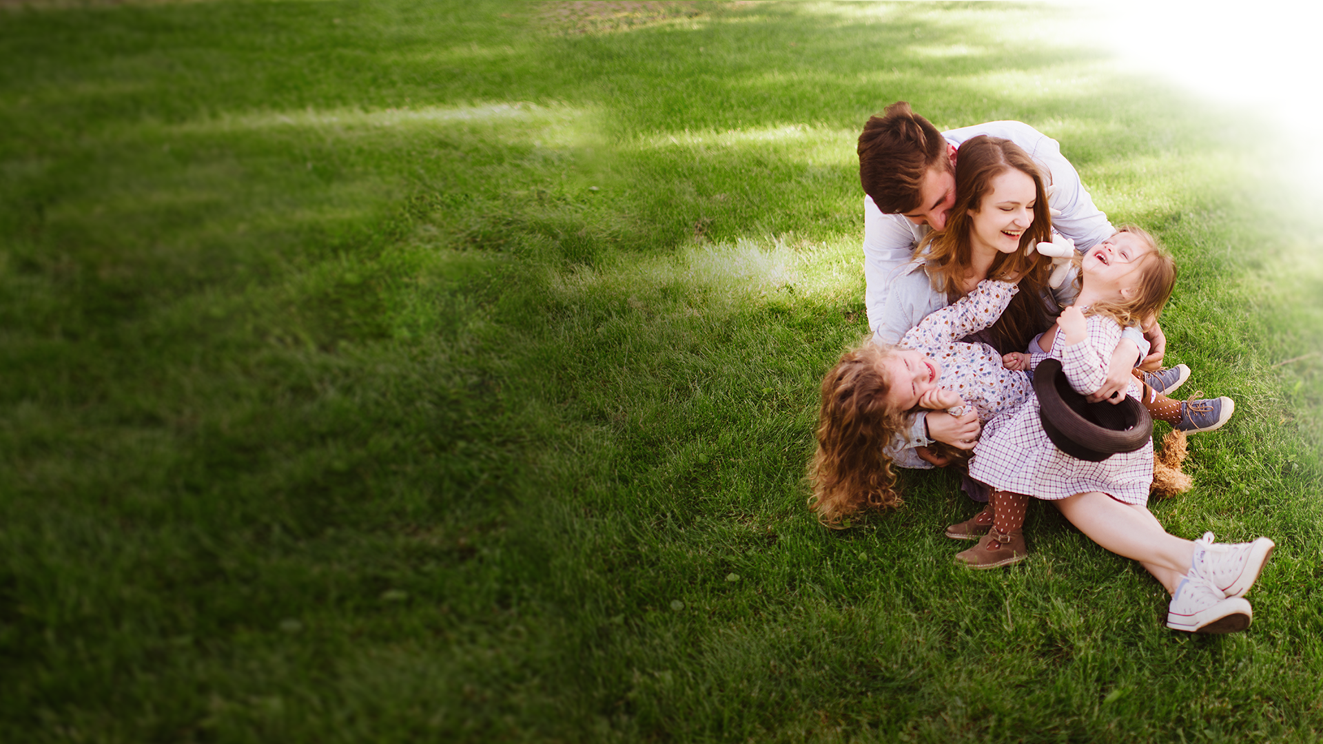
Wielokulturowość w polskiej szkole
Co wpływa pozytywnie?
czas spędzany z rodziną
częste gry i zabawy na świeżym powietrzu
silne poczucie przynależności do społeczności szkolnej
Edukacja na czasie. Uczeń

Slide 7

RÓŻNICE MIĘDZYKULTUROWE
Edukacja na czasie. Uczeń

Slide 8

Wielokulturowość w polskiej szkole
Inne doświadczenia
„Jak przyjechaliśmy do Polski, dzieci zobaczyły Jezusa na krzyżu. Wystraszyły się i pytały „Kto to? Dlaczego go powiesili?’ To był pierwszy szok dla dzieci. Niczego nie rozumiały”.
Drama w edukacji o uchodźcach i uchodźczyniach. Scenariusze zajęć do pracy w szkołach
red. M. Branka, D. Cieślikowska, Warszawa 2016
https://stop-klatka.org.pl/nowe-publikacje-do-pobrania/
Edukacja na czasie. Uczeń

Slide 9

Wielokulturowość w polskiej szkole
Czego możemy się spodziewać?
zachowania początkowe
narastające trudności i z czego one mogą wynikać
język to nie wszystko…..
język, ale jaki? (język urzędniczy, język z litością…)
rodzina i jej sytuacja
dobrowolność/niedobrowolność migracji
(czy wszystkie dzieci cieszą się, że są w Polsce)
dylematy i negocjacje pomiędzy wartościami, normami i zachowaniami przywiezionymi z własnego kraju, a oczekiwaniami społecznymi i normami kultury, w której się żyje
Edukacja na czasie. Uczeń

Slide 10

Wielokulturowość w polskiej szkole
Migracja (nie)dobrowolna
decyzje rodziców
zmiana ról
zmiana statutu społecznego
zmiana statusu ekonomicznego
Na co to wpływa w życiu szkolnym?
codzienne funkcjonowanie
budowanie relacji
radzenie sobie z trudnościami
podejmowanie wyzwań
Edukacja na czasie. Uczeń

Slide 11

Wielokulturowość w polskiej szkole
Droga…
I co mamy teraz zrobić? Konflikt, ucieczka
Co nas tu spotka? Społeczeństwo i instytucje w kraju przyjmującym
Jak mam się odnaleźć? Adaptacja i relacje międzykulturowe
Branka, Cieślikowska 2016
Edukacja na czasie. Uczeń

Slide 12

Różnorodne strategie adaptacji do nowego środowiska
SEPARACJA − zachowanie kultury pochodzenia i całkowite odrzucenie lub ograniczenie do minimum kontaktów z kulturą osiedlenia.
INTEGRACJA − zachowanie własnej kultury oraz bycie w kontakcie
i czerpanie z nowej kultury.
ASYMILACJA − brak zainteresowania zachowaniem własnej kultury lub jej odrzucenie na rzecz utożsamienia z nową kulturą, upodabnianie się do przedstawicieli kultury przyjmującej.
MARGINALIZACJA − wykorzenienie z kultury własnej, utrata tożsamości kulturowej, obyczajowości, norm i wartości, przy jednoczesnym braku identyfikacji z kulturą przyjmującą
i nieuczestniczeniem w niej.
Za: Branka, Cieślikowska 2016
Edukacja na czasie. Uczeń

Slide 13
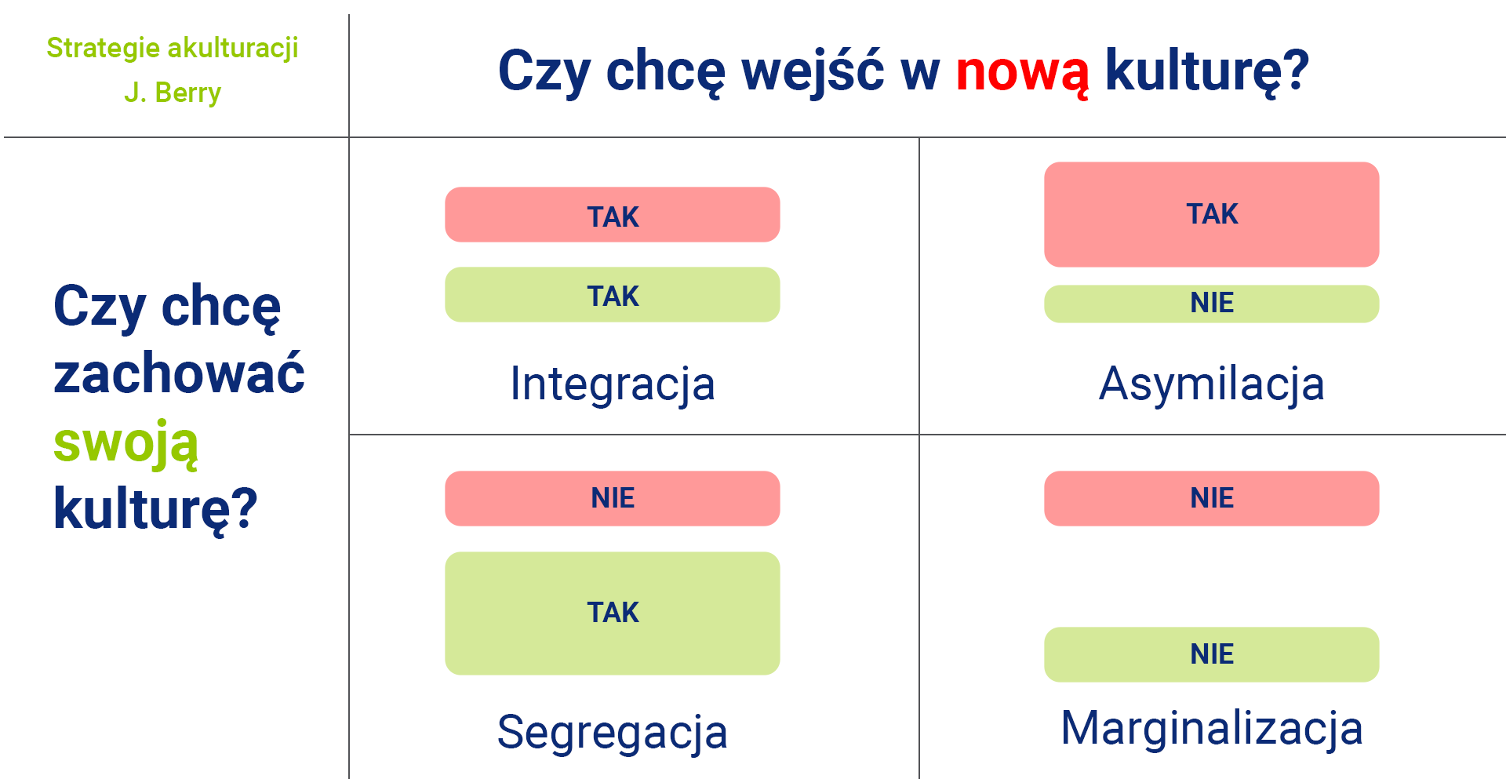
Wielokulturowość w polskiej szkole
Edukacja na czasie. Uczeń

Slide 14
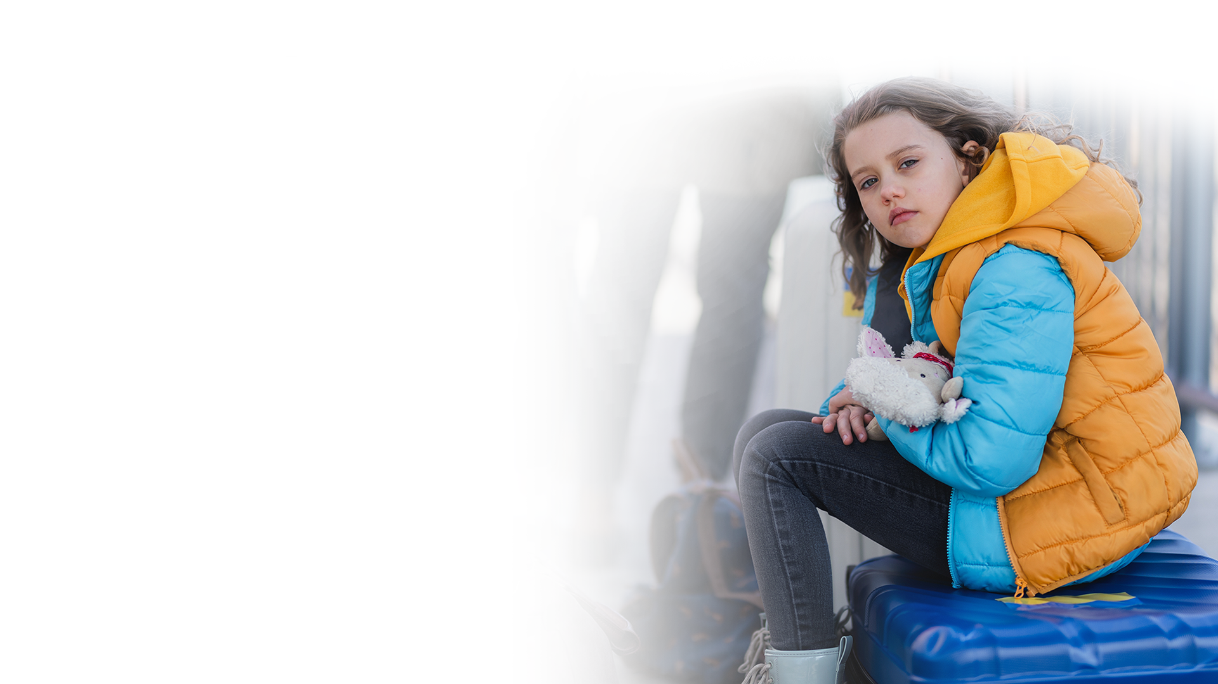
Wielokulturowość w polskiej szkole
Co to oznacza w praktyce?
Uczeń klasy szóstej pochodzący z Ukrainy przyjechał do Polski
z mamą, gdy miał 2 lata. Chodził do przedszkola w innej części miasta, potem po przeprowadzce do nowego mieszkania przyszedł do naszej szkoły.
Uczennica klasy drugiej szkoły podstawowej przyjechała
z rodziną z Ukrainy dwa miesiące temu.
Czy znają język polski?
Czy pamiętają język i zwyczaje kraju pochodzenia?
Czy rodzina chce zachować język i zwyczaje kraju pochodzenia?
Czy rodzina chce poznać zwyczaje polskie?
Edukacja na czasie. Uczeń

Slide 15

Wielokulturowość w polskiej szkole
Piramida MASLOWA − wszyscy jesteśmy
takimi samymi ludźmi
potrzeby fizjologiczne
potrzeba bezpieczeństwa
potrzeba przynależności
potrzeba uznania
potrzeba samorealizacji
Edukacja na czasie. Uczeń

Slide 16
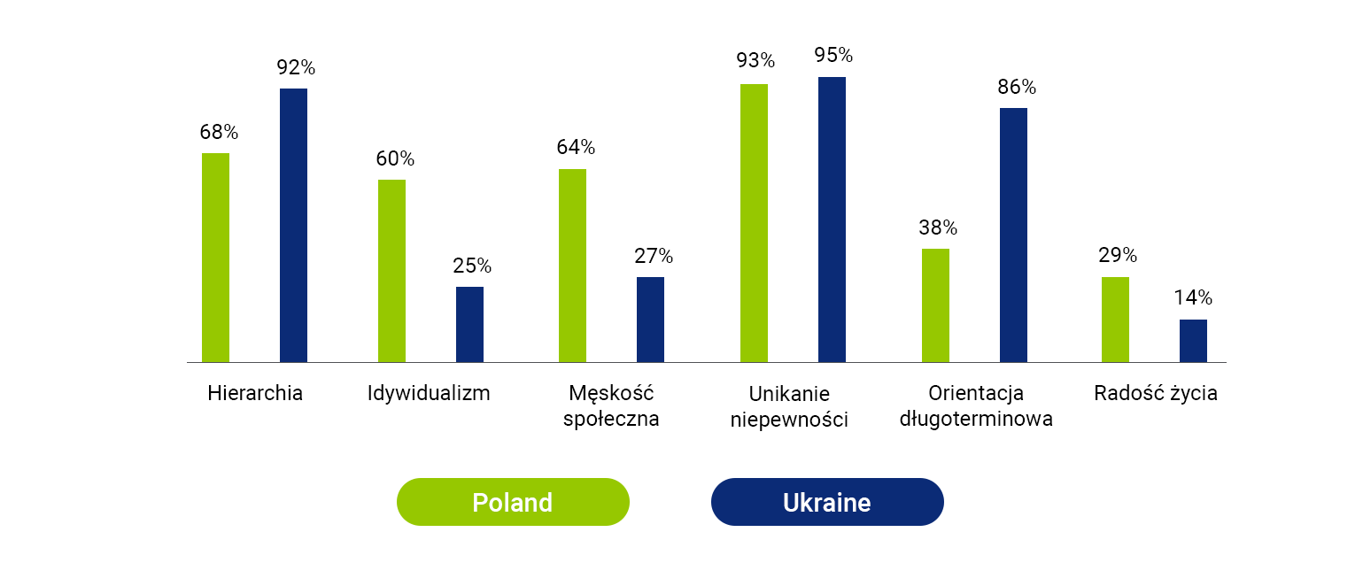
Wielokulturowość w polskiej szkole
Ale pochodzimy z różnych kultur
źródło: https://www.hofstede-insights.com/fi/product/compare-countries/
Edukacja na czasie. Uczeń

Slide 17

Wielokulturowość w polskiej szkole
Potrzeby społeczności przyjmującej
interakcje (dzieci, nauczyciele, polscy rodzice)
stereotypy i uprzedzenia
brak wdzięczności
obawy
lęk przed zmianą
lęk przed stratą
brak wiedzy i lęk przed jego ujawnieniem
procedury
Edukacja na czasie. Uczeń

Slide 18
EDUKACJA DLA KAŻDEGO UCZNIA
Edukacja na czasie. Uczeń

Slide 19

Wielokulturowość w polskiej szkole
Edukacja włączająca − praktyki
„podejście w procesie kształcenia i wychowania, którego celem jest zwiększanie szans edukacyjnych wszystkich osób uczących się poprzez zapewnianie im warunków do rozwijania indywidualnego potencjału, tak by w przyszłości umożliwić im pełnię rozwoju osobistego na miarę swoich możliwości oraz pełne włączenie w życie społeczne”.
„[…] systemowe, wielowymiarowe i wielokierunkowe podejście do edukacji nastawione na dostosowanie wymagań edukacyjnych, warunków nauki i organizacji kształcenia do potrzeb i możliwości każdego ucznia, jako pełnoprawnego uczestnika procesu kształcenia”.
https://www.gov.pl/web/edukacja-i-nauka/edukacja-wlaczajaca
Edukacja na czasie. Uczeń

Slide 20
Wielokulturowość w polskiej szkole
Edukacja włączająca − jak?
Odbywa się poprzez akceptację, zrozumienie i uwzględnianie różnic i różnorodności uczniów, które mogą obejmować różnice fizyczne, poznawcze, akademickie, społeczne i emocjonalne.
Dodatkowe wsparcie jest możliwe (dodatkowe zajęcia językowe), ale ma to być wyjątek.
Wspierani muszą być wszyscy uczniowie, a także wszyscy zaangażowanie dorośli (nauczyciel, nauczyciel wspierający, rodzice).
Edukacja na czasie. Uczeń
https://resilienteducator.com/classroom-resources/inclusive-education/

Slide 21
Wielokulturowość w polskiej szkole
Edukacja włączająca − przypomnienie praktyk
Budujemy mosty – to, co dobre dla ucznia ze specjalnymi potrzebami, jest dobre dla każdego ucznia (na pewno też dla ucznia z doświadczeniem migracyjnym).
Przypominamy:
  różne formy podawania instrukcji
  różne formy pracy na lekcji
  wyzwania (materiał, zadania, treści) dostoswane do możliwości
  zróżnicowane formy realizacji zadań przez uczniów
Edukacja na czasie. Uczeń

Slide 22
CO SZCZEGÓLNIE DLA UCZNIÓW
Z DOŚWIADCZENIEM MIGRACJI
Edukacja na czasie. Uczeń

Slide 23
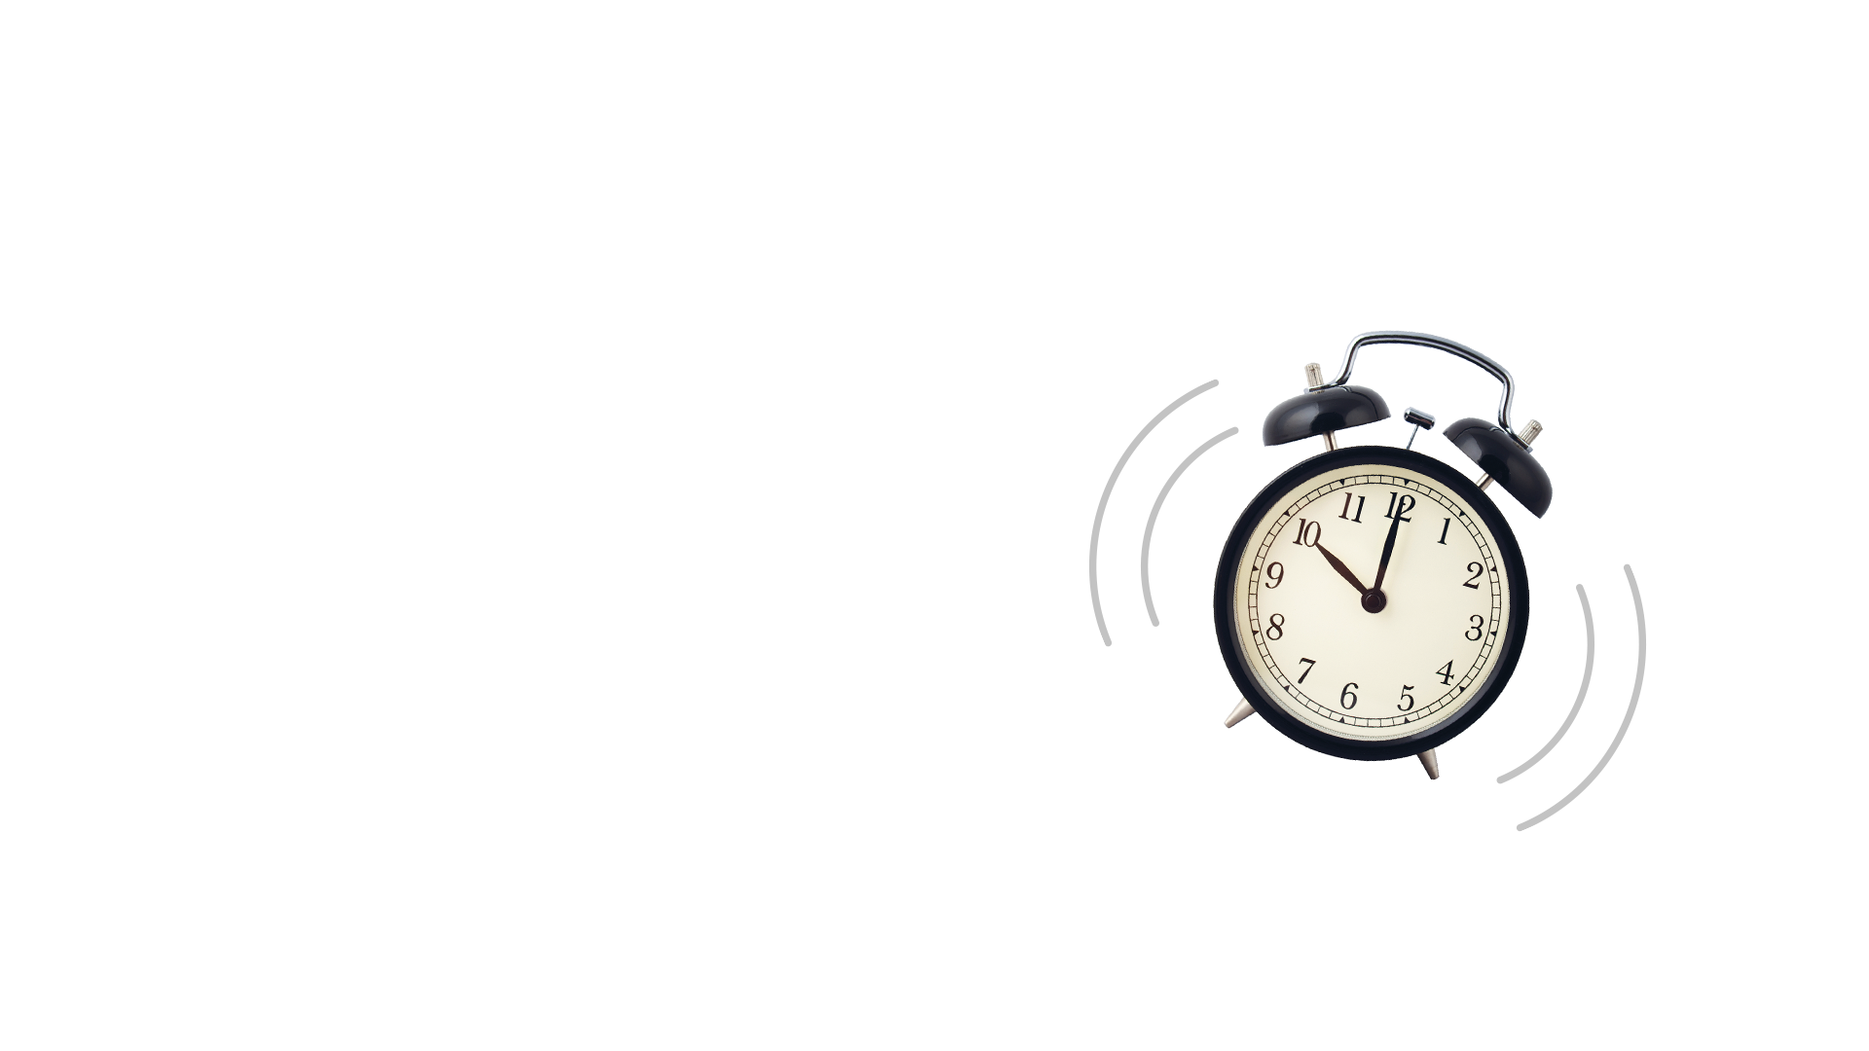
Wielokulturowość w polskiej szkole
O czym musimy pamiętać?
„Tworząc rozwiązania mające na celu integrację ukraińskich dzieci i młodzieży
w polskich placówkach edukacyjnych, należy pamiętać, że wiele z charakterystyk uczniów
i uczennic, które mogą być im przypisywane lub podkreślane, takich jak brak znajomości języka polskiego czy intensywne przeżywanie trwającej wojny, nie powinno ich definiować”.
Rekomendacje systemowe dotyczące integracji dzieci-uchodźców z Ukrainy
https://transatlanticforum.org/wp-content/uploads/2022/03/TLFL-Raport-o-integracji-dzieci-z-Ukariny_web.pdf
Edukacja na czasie. Uczeń

Slide 24
Wielokulturowość w polskiej szkole
Filary wielokulturowej szkoły – 4W
W1 – włączanie
To prowadzone w szkole i klasie codzienne drobne działania, których celem jest zbudowanie atmosfery przynależności i chęci bycia sobą przez wszystkich uczniów i wszystkie uczennice, niezależnie z jakiej grupy społecznej pochodzą, jakie mają doświadczenia.
W2 – widoczność
To dostrzeganie, docenianie i podkreślanie obecności różnych uczniów/grup (szczególnie mniejszościowych)
w społeczności szkolnej i klasowej.
W3 – wzmacnianie
To podejmowanie dodatkowych działań wzmacniających kompetencje i podmiotowość danej grupy uczniów;
to działania dodatkowe/dedykowane odpowiadające na specyficzne potrzeby.
W4 – współpraca
To wyszukiwanie i zapraszanie do współpracy różnych podmiotów, grup, także spoza środowiska szkolnego,
w celu wsparcia realizacji pozostałych 3W.
M. Branka, D. Cieślikowska, Wielokulturowa biblioteka, Warszawa 2014.
Edukacja na czasie. Uczeń

Slide 25
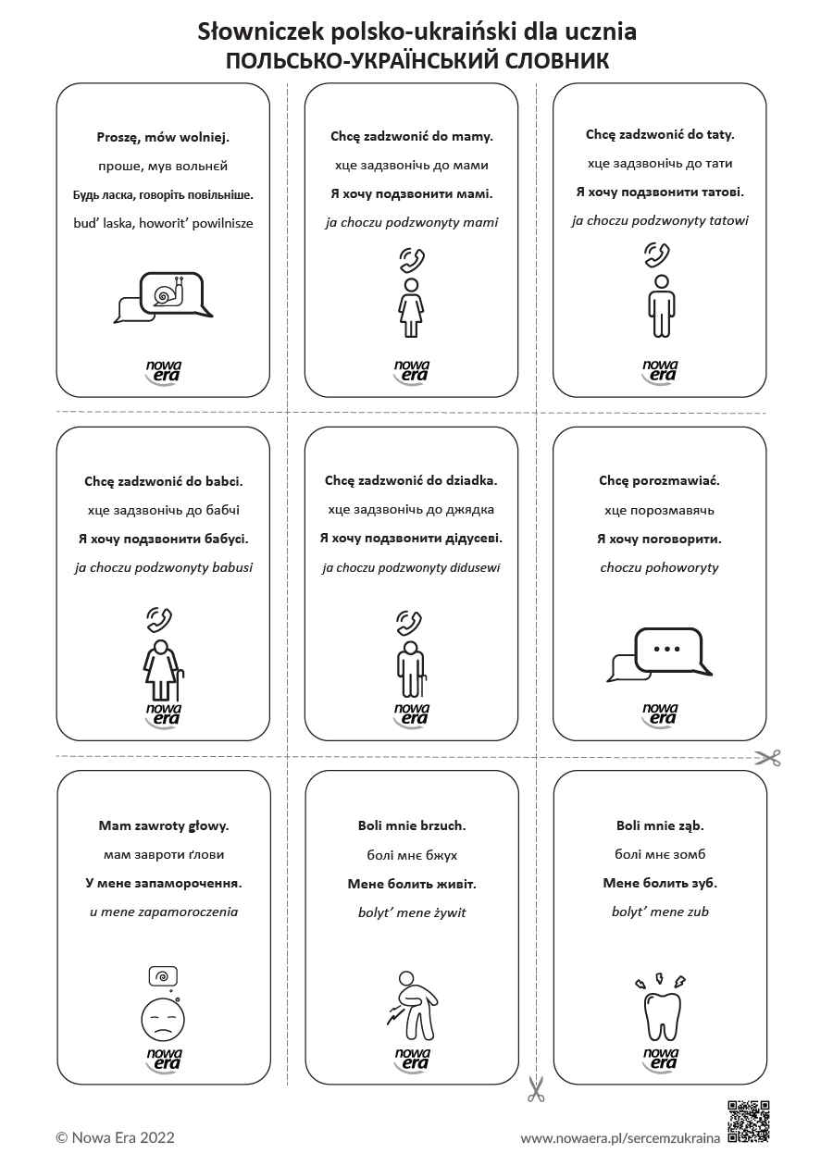
Wielokulturowość w polskiej szkole
Podstawa w klasie
zaplanowanie powitania w klasie wspólnie z uczniami
słowniki tematyczne na ścianach
wspólne uczenie się zwrotów
wykorzystanie studentów/praktykantów do pracy
zadbanie o „parowanie” uczniów obcojęzycznych
Edukacja na czasie. Uczeń

Slide 26
Wielokulturowość w polskiej szkole
Dla rodziców
Spotkanie na początku (z uczniem, z rodzicami), jeśli to potrzebne/możliwe - tłumacz wspierający rozmowy
Pakiet powitalny
  ulotka informacyjna o szkole: m.in. wartości szkoły, zdjęcie + imiona nauczycieli, zdjęcie + imiona i funkcje osób, z którymi będą miały styczność dzieci (np. nauczycielki ze świetlicy), harmonogram zajęć w języku uczniów
  informacja, w jaki sposób nauczyciel komunikuje się z rodzicami (grupa na Whatsappie itd.)
  zasady obowiązujące w czasie pandemii/reżim sanitarny
  informacje o zajęciach dodatkowych, cena, jeśli są płatne, lub informacja, że są bezpłatne
  ankieta na temat alergii dziecka i innych ważnych informacji, w języku uczniów
  dane lokalnych organizacji pomocowych
  telefony zaufania
  welcome pack przykład: https://um.warszawa.pl/-/warszawa-zapewnia-wsparcie-dla-dzieci-i-mlodziezy-z-ukrainy
2. System wzajemnego wsparcia rodziców, system „Kumpel”. Za zgodą rodzica polskiego podanie danych kontaktowych
3. Korytarz/inna przestrzeń, do której mają dostęp rodzice
  na ścianach korytarza napisy „Witamy” w językach uczniów, aby podkreślić atmosferę gościnności
  inne ważne informacje dotyczące życia placówki (np. tygodniowe menu w przedszkolu) w języku uczniów
Pisane językiem jak najbardziej prostym i zrozumiałym.
Edukacja na czasie. Uczeń
Notes:
Dopytać autorki czemu wyeksponowały przedszkole?

Slide 27
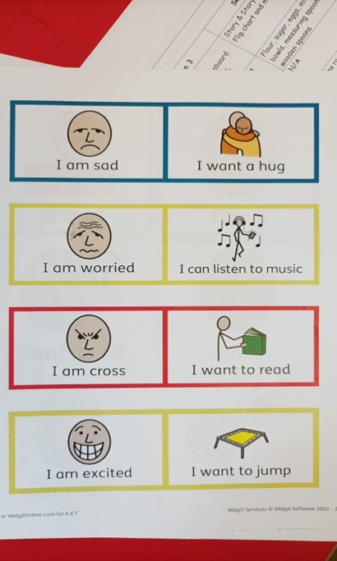
Wielokulturowość w polskiej szkole
Pomoce wizualne
Obrazki symbolizujące harmonogram dnia.
Po skończonych zajęciach nauczyciel zdejmuje obrazek ze ściany i odkłada, żeby dać wyraźny znak dzieciom, że zajęcia się skończyły, i zasygnalizować, jakie będą następne.
Laminowane karty z obrazkami przedstawiającymi podstawowe potrzeby dziecka,
np. toaleta, umywalka, picie, jabłko, banan, zabawka, przytulenie. Dziecko, wskazując na nie, komunikuje swoje potrzeby. Dodatkowo każdy uczeń może dostać komplet kartek dla siebie.
Komplet obrazków na ścianach opisujących emocje.
Drugi komplet obrazuje, co można wtedy zrobić, aby sobie z nimi poradzić, np. obrazek symbolizujący „złość” + podpowiedź typu „podskoki w miejscu aż się zmęczę”.
Laminowane kartki dla nauczycieli, pomagające w organizacji życia przedszkola.
Nauczyciel, zapowiadając np. mycie zębów, pokazuje kartkę ze szczotką, jednocześnie wymawiając „szczoteczka do zębów”. Nauczyciel nie zdrabnia, nie używa pełnych zdań. Ma to pomóc w szybszej nauce języka
Edukacja na czasie. Uczeń

Slide 28

Wielokulturowość w polskiej szkole
Zabawa
Nauka przez zabawę. W grupach 2−4 osobowych karty gry Dobble, kiedy dzieci wymawiają nazwy zwierząt, przedmiotów w swoich językach.
Piosenki lub zabawy znane w obu kulturach. „Podłoga to lawa” okazuje się hitem.
Podobne bajki oglądane przez dzieci w różnych kulturach (Psi patrol, Świnka Peppa). Malowanki z postaciami z tych bajek, by było coś znajomego.
Zabawa polegająca na tym, że nauczyciel pokazuje obrazki, które przedstawiają rzeczy brzmiące identycznie lub bardzo podobne w obu językach. Podkreślanie tego, co łączy.
Edukacja na czasie. Uczeń

Slide 29
Wielokulturowość w polskiej szkole
Dobre praktyki
Uczniowie zazwyczaj już umieją czytać i pisać w swoim języku. Kartki laminowane dla uczniów i nauczycieli
z prostymi zwrotami w dwóch językach ułatwią komunikację. Mogą być pisane fonetycznie. Jak się dziś czujesz? Nie rozumiem. Czy możesz powtórzyć? Czy mogę ci w czymś pomóc? Pomóż mi, proszę.
Głównym narzędziem dla nauczycieli jest Microsoft Translate. Funkcja tłumaczenia jednocześnie dzieli kartkę A4 na dwie części, po jednej jest tekst oryginalny, po drugiej − tłumaczenie na język obcy. Uczniowie dostają materiał w dwóch językach.
Z zasady uczniowie, jeśli to możliwe, nie są rozdzielani (np. minimum dwie osoby w grupie lub klasie), żeby zminimalizować poczucie obcości.
Imiona dzieci są wymawiane dokładnie tak, jak brzmią w rodzimym języku, chyba, że dziecko woli by je spolszczyć.
Uczniowie są informowani, do kogo mogą się zwrócić, gdy będą potrzebowali pomocy. To może być nauczyciel, ale również inny pracownik placówki (np. mówiący w języku ucznia). Ważne, żeby to była osoba empatyczna i cierpliwa.
Edukacja na czasie. Uczeń

Slide 30
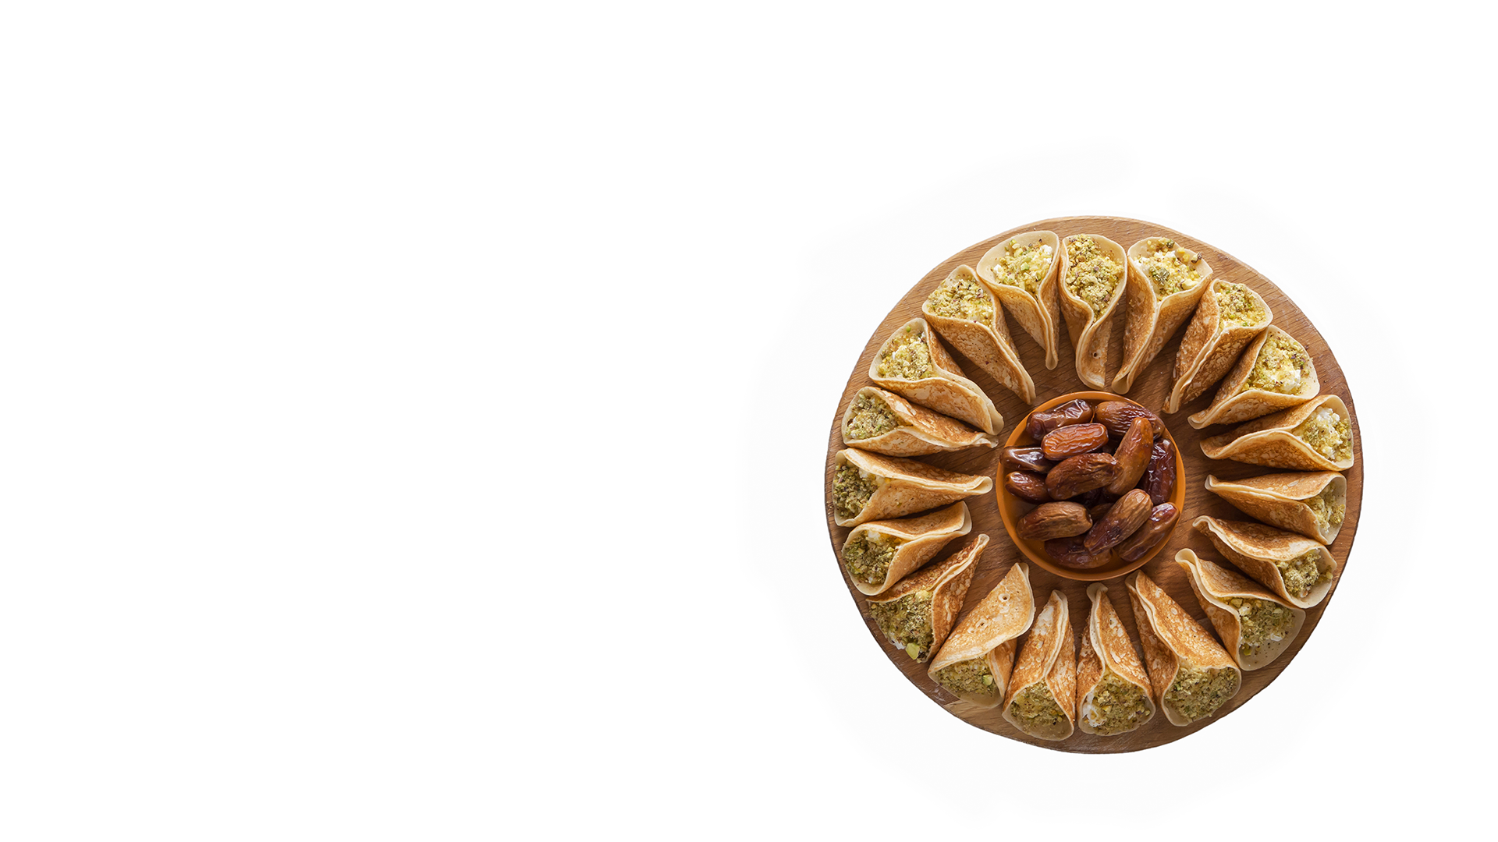
Wielokulturowość w polskiej szkole
Celebrowanie inności jako wartości (a nie zagrożenia)
„Cultural day”, podczas którego dzieci opowiadają o zwyczajach obowiązujących w danej kulturze, np. zwyczaje świąteczne, urodziny, hymny swoich krajów.
Pamiętajmy o różnych strategiach adaptacji! Nasz uczeń może chcieć opowiadać o innym kraju niż kraj pochodzenia.
Edukacja na czasie. Uczeń

Slide 31
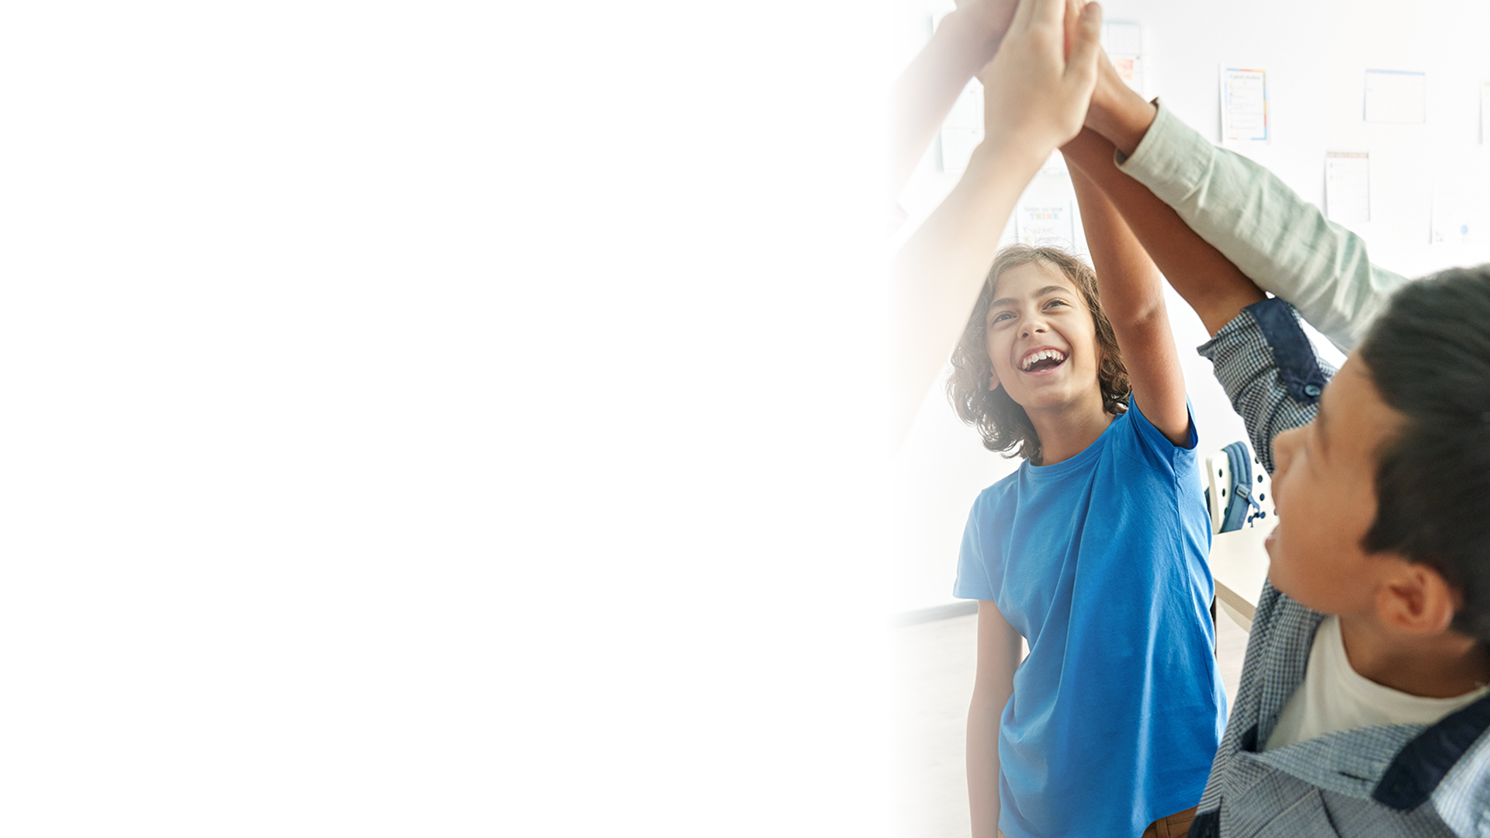
Wielokulturowość w polskiej szkole
Jak pracować?
wprowadzenie do wspólnych norm
podział na pary / grupy (dzieci obcojęzyczne w jednej grupie czy rozdzielone do wielu grup?)
różnorodność na stałe w programie (przygotowując materiały sprawdzamy czy są tam aspekty, które powinniśmy ubogacić, zróżnicować: święta, zwyczaje, modele rodziny, itd.)
wybór (jednym z ważniejszych czynników wspierających odnalezienie się w nowym środowisku jest możliwość podejmowania wyboru, zacznijmy od najprostszych spraw – napije się Pani kawy czy herbaty? Chcesz usiąść z przodu sali czy na końcu?)
dodatkowe wsparcie w sytuacjach ekstremalnych (trauma)
Edukacja na czasie. Uczeń

Slide 32

Damy radę
Edukacja na czasie. Uczeń

Slide 33
Wielokulturowość w polskiej szkole
BHP
Dostrzeganie emocji | Nie utożsamiać własnych emocji z emocjami dziecka.
Akceptowanie | Nie sugerować, co dziecko powinno czuć w podobnej sytuacji.
Empatia | Nie słuchać własnych lęków.
Pomoc w radzeniu sobie z rzeczywistością tu i teraz | Nie zmuszać dziecka do opowiadania o swojej trudnej historii.
Nazwanie emocji („widzę, że jesteś…) | Nie mówić: wszystko będzie OK.
Zadbanie o osobę („jak mogę Ci pomóc?”)
Zapewnienie, że czekamy na sygnał, że jesteśmy gotowi na rozmowy… | Nie zmuszać do mówienia o tym, co czuje.
Wspólny czas / dzielenie pola uwagi
Dbanie o higienę snu, ruch i odżywianie! | Nie mówić negatywnych rzeczy na temat pomocy, której dziecko doświadczyło do tej pory.
Spokój − bez paniki! | Nie składać obietnic, których nie można dotrzymać.
Dawanie dziecku czasu na płacz, złość i inne trudne emocje (jeśli to potrzebne i możliwe)
Edukacja na czasie. Uczeń

Slide 34
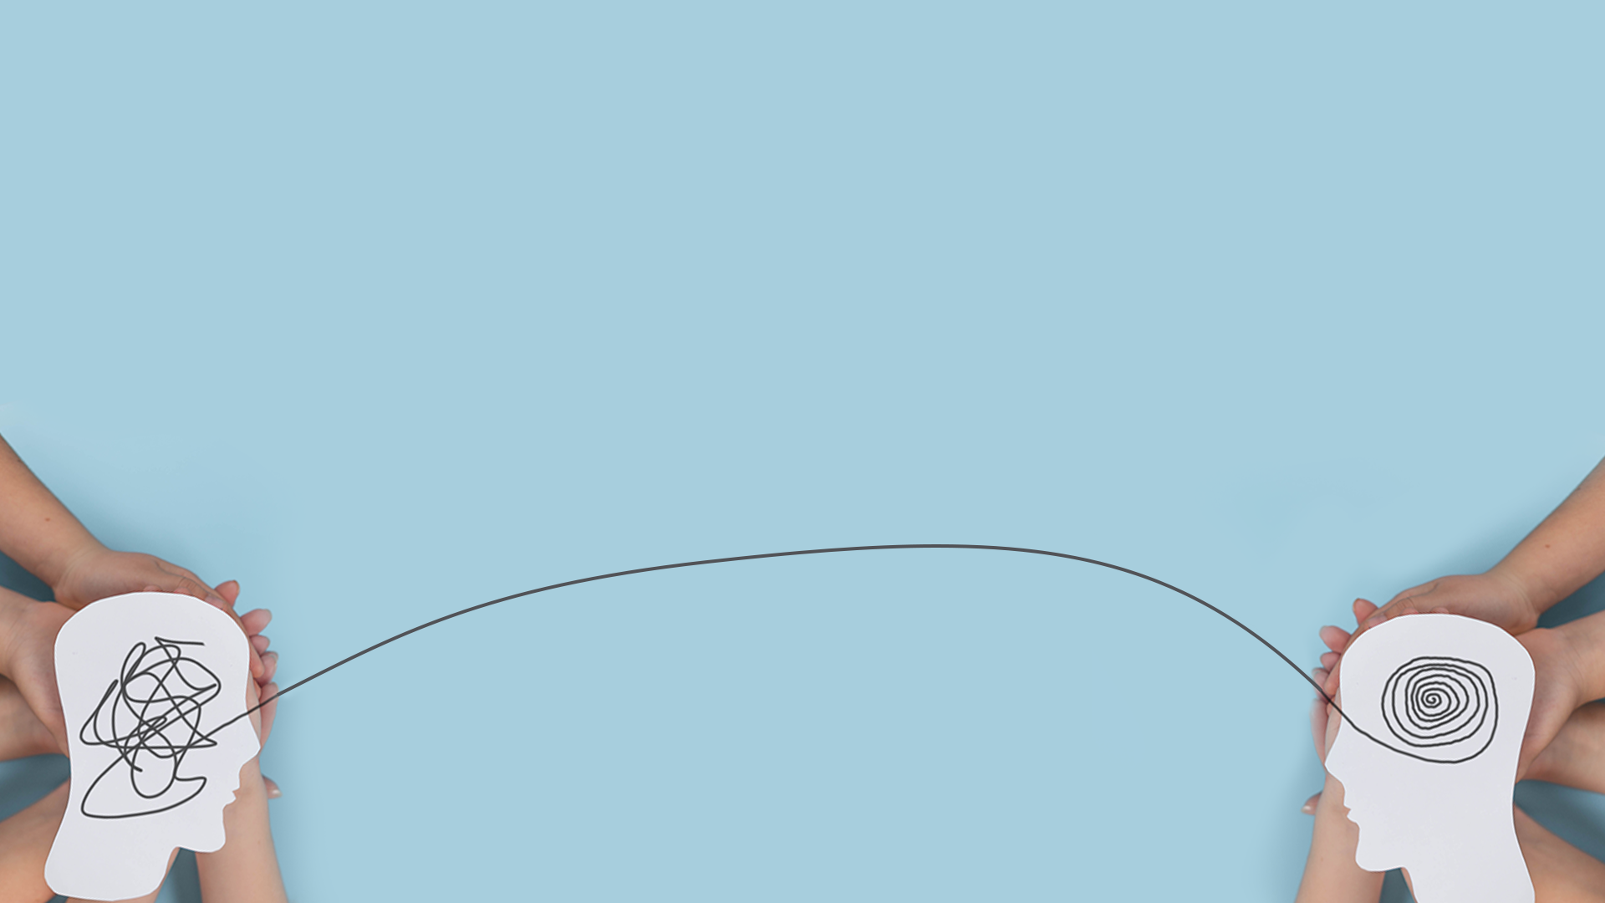
Wielokulturowość w polskiej szkole
Co możemy zyskać?
KOMPETENCJE XXI WIEKU
wejście w świat emocji
mentalizacja − umiejętność wchodzenia w cudze buty
wiedza
poznanie mechanizmów dyskryminacji, hejtu, wykluczenia, ale i sposobów reagowania na nie
Edukacja na czasie. Uczeń

Slide 35

Dziękujemy za uwagę!

Slide 36
Autor wykładu
Montaż i realizacja nagrania
Dr Magdalena Śniegulska
Magdalena Jurewicz
Studio 9×9
W webinarium wykorzystano zdjęcia
widok biurka (Shutterstock/White bear studio), rodzina na trawie (Shuterstock/NazarBazar), grafika kobiet (Shuttestock/melitas), dłonie różnej narodowości (Shutterstock/melitas), porwana kartka (Shutterstock/ MinskDesign), grafika imigracji (Shutterstock/ doom.ko), zdjęcie drogi ( Shutterstock/ ESB Professional), młode drzewo (Shutterstock/ Tony TSL), dziewczynka z Ukrainy (Shutterstock/ Halfpoint), piramida (Shutterstock/ Olga Potter), ręka żółta i zielona (Shutterstock/ Arcady), most z puzzli (Shutterstock/ Michael D Brown), kolorowe samolociki z papieru (Shutterstock/ juliet_dreamhunter), budzik (Shutterstock/David Evison), potrawa (Shutterstock/ Stanislav71), dzieci w grupie (Shutterstock/ insta_photos), ikonka strony internetowej (Shutterstock/ 4zevar), nauczycielka (Shutterstock/stockartstudio), znak zakazu (Shutterstock/ Slay), dziewczyna przykryta kocem (Shutterstock/ fizkes), grafika połączonych głów (Shutterstock/ Reda.G).
Copyright by Nowa Era Sp. z o. o.

